Slide 1

菜谱分享网站
2020-8-19
Notes:
大家好，我来自我们明明真的很强小组，我是本次项目小组的负责人:王吉。下面将由我为大家介绍我们的cookbook菜谱分享网站

Slide 2
CONT ENTS
项目简介
功能概述
设计详情
Notes:
下面我将分三个模块向大家介绍我们的项目,分别是项目简介,功能概述和设计详情

Slide 3
项目简介
/ 01
Notes:
首先进行项目简介

Slide 4
项目名称：Cookbook菜谱分享网站
项目类型：JavaWeb
软件环境：Mysql8.0、Tomcat9.0
开发工具：IntelliJ IDEA、Git、Postman、Axure、Power Designer
Notes:
我们的项目名称是Cookbook菜谱分享网站, 基于JavaWeb实现, 数据库使用Mysql8.0,servlet容器使用Tomcat9.0
，jdk版本为1.8，以IDEA为开发软件,Git为整合工具,还使用了一些辅助开发工具，利用Postman进行后端测试,使用Axure进行原型图绘制,使用Power Designer构建表结构。

Slide 5
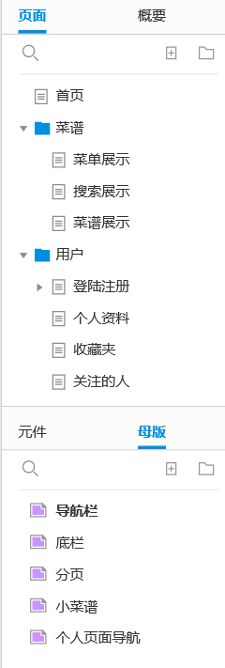
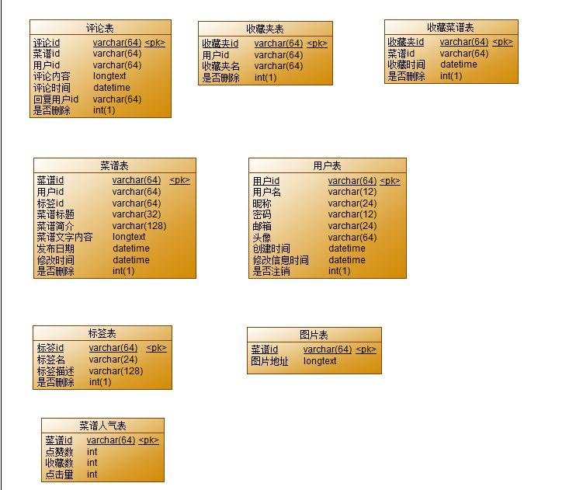
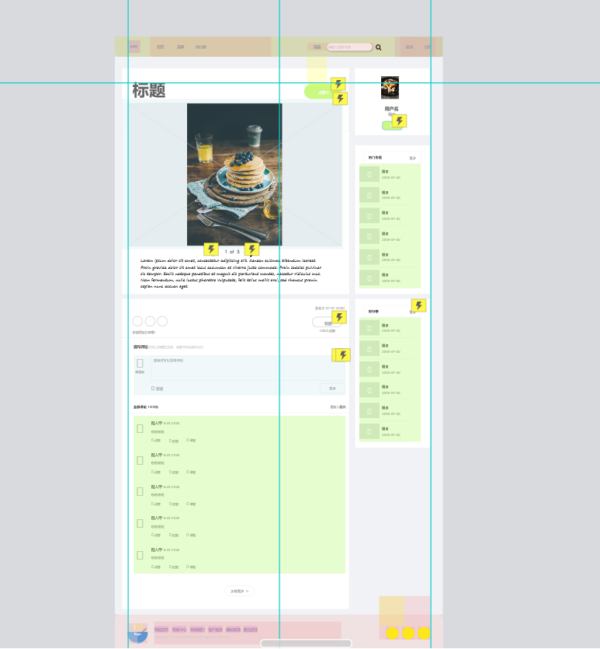
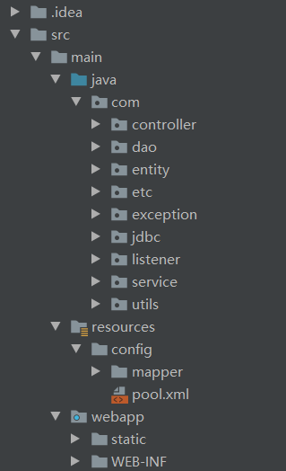
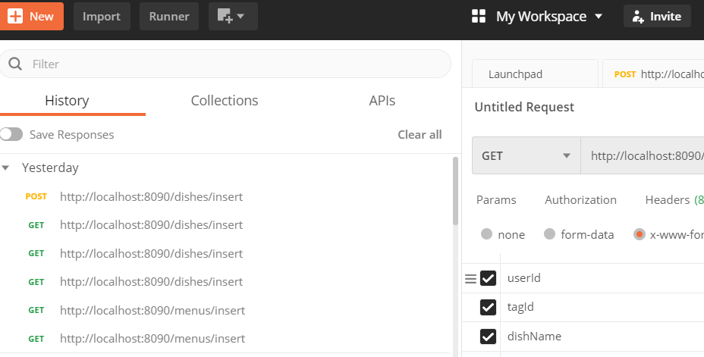
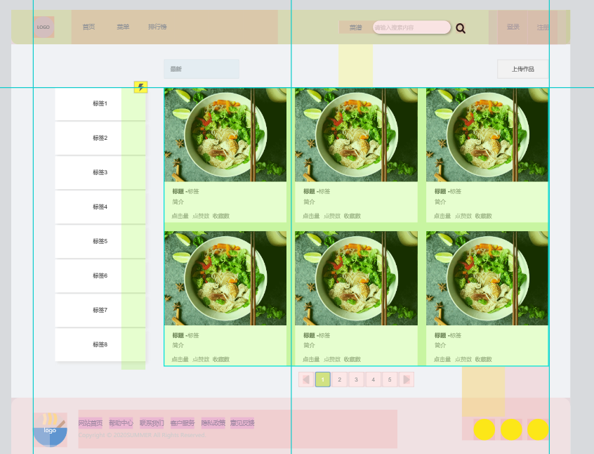
开发周期
优化
确立统一接口
后端代码
前端ajax
……
后端框架确立
功能
前端静态页面
后端Postman测试 +功能单元测试+整合测试
绘制原型图
表结构
商讨主题
7-23
7-25
7-28
8-1
8-10
8-16
20 20
Notes:
首先，我们用了两天的时间进行项目小组内讨论并且吸收了班级同学与老师的建议确定了主题。
根据主题，参考了其他类似功能网站，进行讨论与研究，确定了需求与功能，并且进行了表结构的确立
随后，我根据功能进行原型图的绘制，使用动态面板和母版，进行页面与功能板块的划分。
根据原型图，前端小组进行前端静态页面的书写，后端小组进行手写框架的建立与基本的封装工作
准备工作完成之后，我确立统一了接口与url路径，前端开始书写js与ajax请求，后端进行业务功能的书写
后端业务书写完毕后，先用Postman进行测试，再与前端整合进行单元检测，最后每个模块进行总体整合
最后进行了整体的优化与细节的修整

Slide 6
功能概述
/ 02
Notes:
下面进行功能概述

Slide 7
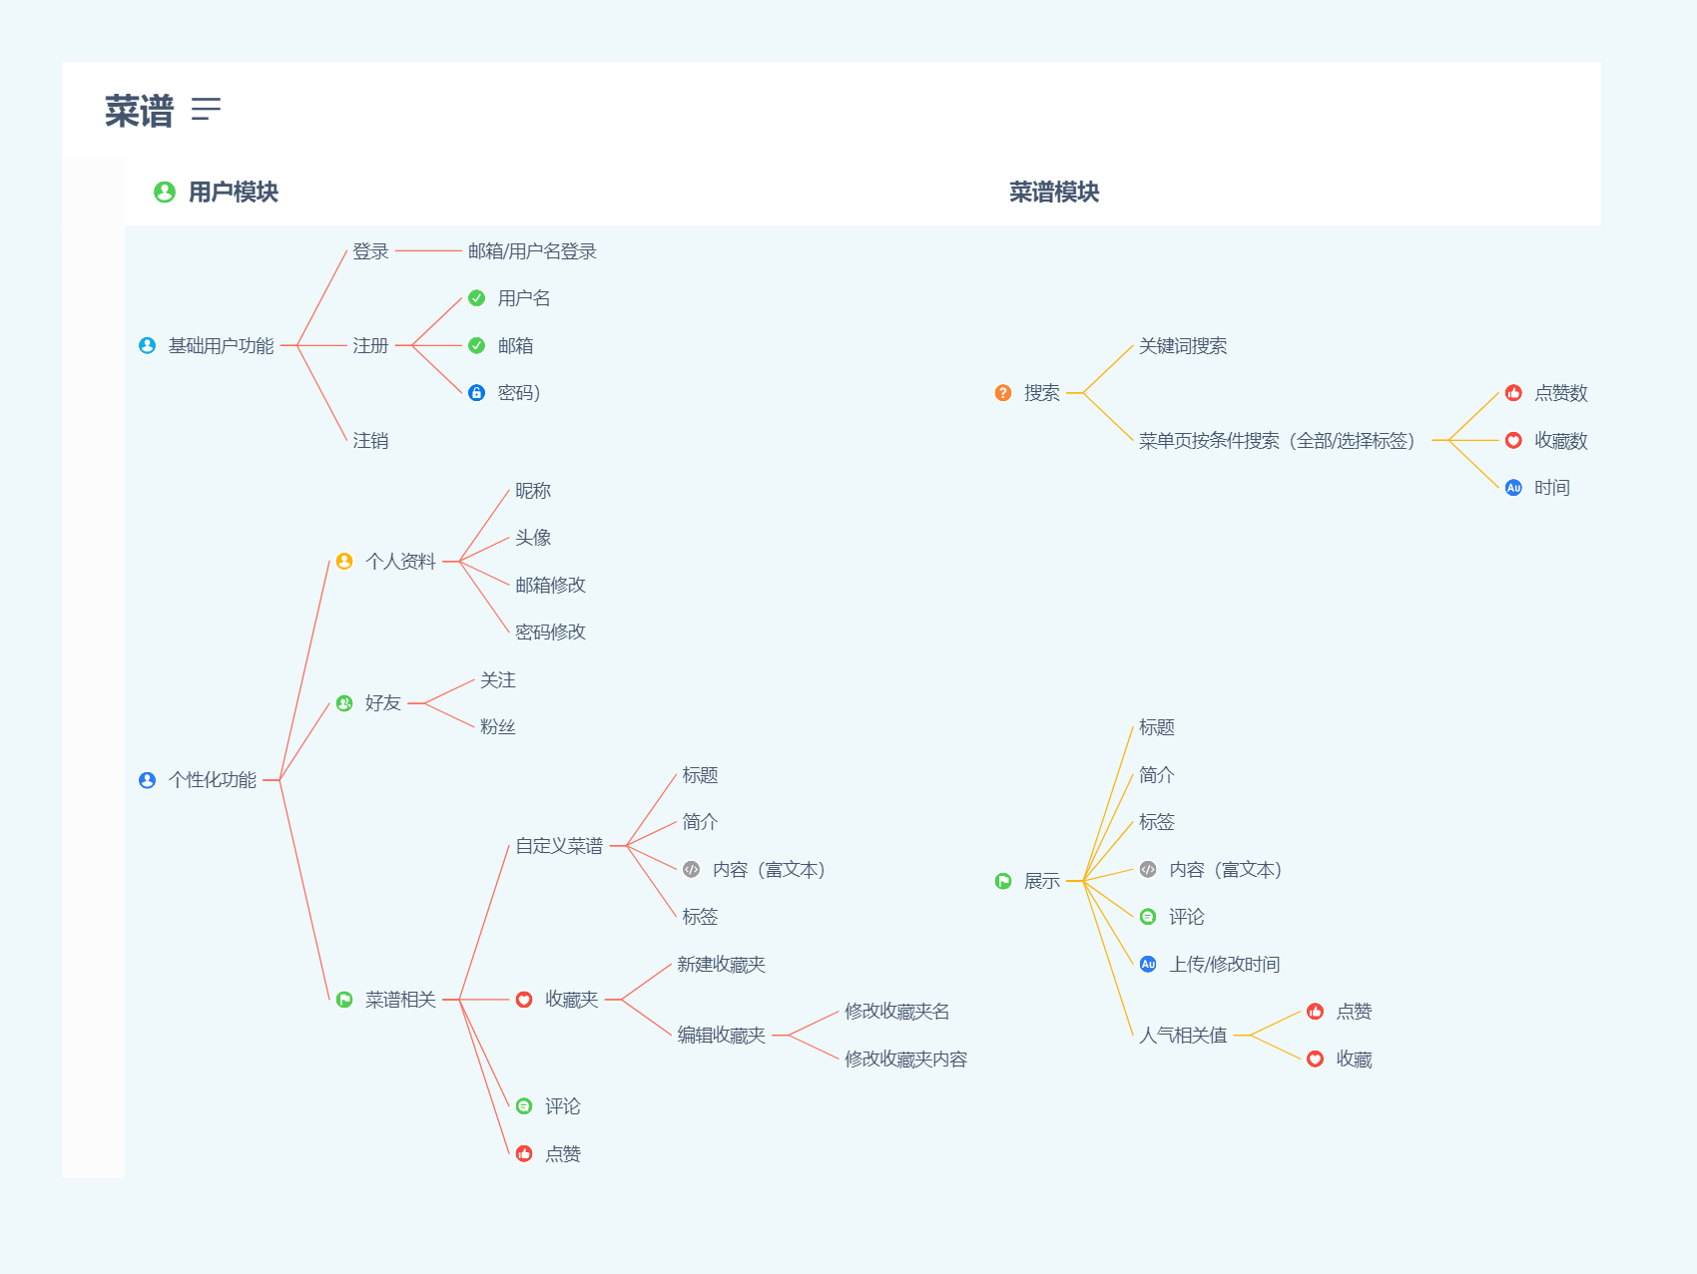
Notes:
主要分为两个模块，菜谱模块与用户模块。这是我们模块整体的思维导图。

Slide 8
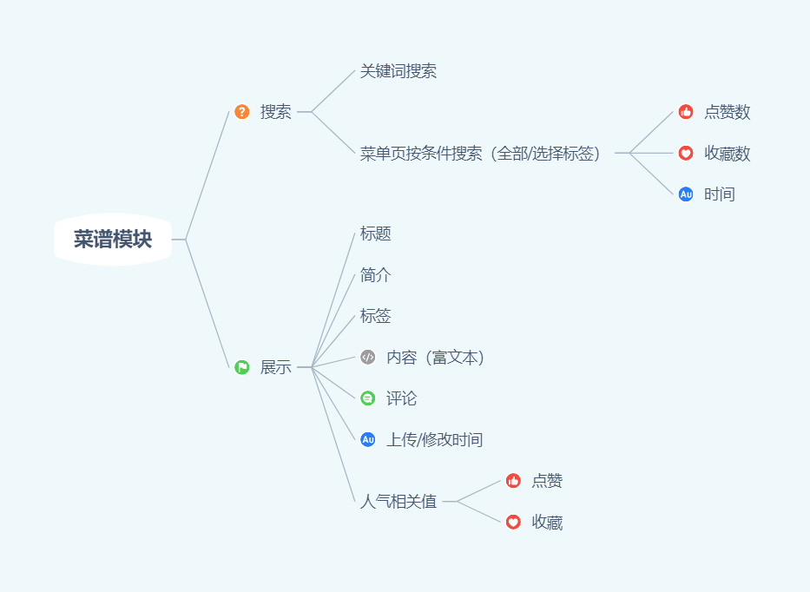
功能模块
用户
Notes:
首先是主题模块：菜谱模块
在菜谱模块我们分为了两个方面
首先是搜索:主要针对的是关键词搜索和菜单页按条件（标签 点赞 收藏 时间 升降序）排序
然后是菜谱的展示功能:展示包括标题,简介,标签，内容，相关内容推荐

Slide 9
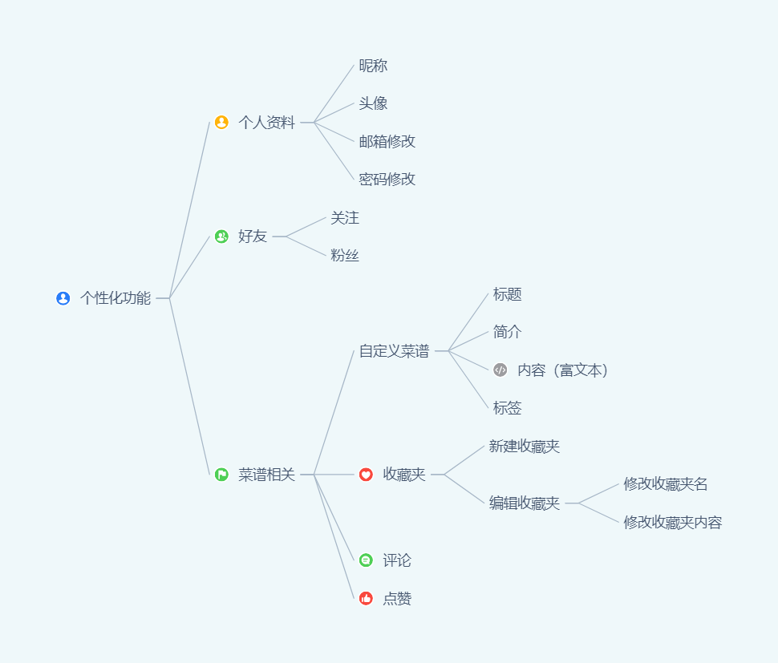
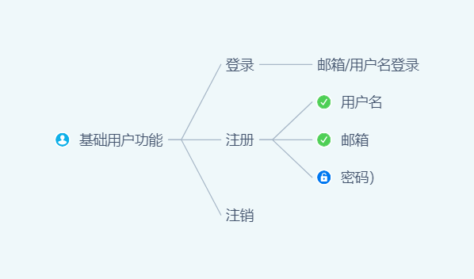
功能模块
用户
Notes:
用户模块分为两个部分，基础用户功能与个性化功能
基础用户功能，实现登陆注册注销功能，进行了密码加密，重复登陆验证，用户名与邮箱验证重复性等设计。
个性化功能主要为个人资料的个性化设置，好友系统即关注粉丝的设置，以及用户与菜谱结合的个性化功能，比如收藏，点赞，评论，自定义标签，自定义收藏夹，新建菜谱，管理收藏夹，菜谱等功能。
那我们是如何实现的呢？

Slide 10
设计详情
/ 03
Notes:
介绍完功能，下面将介绍我们的设计详情

Slide 11
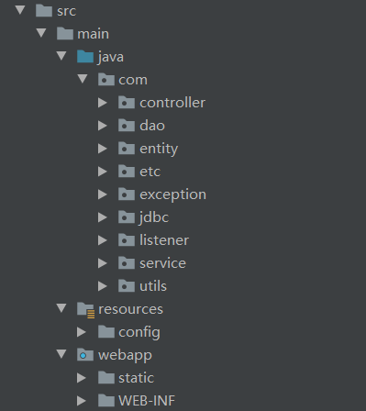
设计详情
MVC的架构模式
规范框架 解耦
Model：
dao（接口）
entity（bean）
Mysql数据库
手写连接池+简易MyBatis
Controller：
controller（Servlet）
service（业务接口+业务）
listener （设备重复登录检测，初始化）
持久化Map
View：
jQuery/Ajax/Ueditor富文本
Notes:
首先，我们项目采用的是MVC的架构模式,实现多层解耦,
Model模型部分有持久层dao和实体层entity,
他们与数据库的连接，我们采用了自己手写的连接池，进行对连接对象的管理与对事务的简单控制。
并且对于数据库Resultset进行解析封装，实现了类mybatis的半自动化框架,便于数据库业务的实现与扩展
Controller控制台部分，我们有controller,service,listener,filter等部分进行业务的具体实现，
controller主要是实现和前端的数据交互
service用来实现基本的业务逻辑
listener用来进行服务器的初始化，重复登陆验证，和定时器任务的管理
filter进行过滤文件和过滤请求，通过JSON文件存储白名单黑名单等进行配置
运用持久化Map存放点赞,关注和粉丝，减轻数据库的负担
最后是View也就是前端视图部分,我们利用jQuery来进行前端页面js书写,ajax来进行前后端的数据交互，对dom对象进行处理，菜谱的上传,修改，展示等方面,因为涉及到了图片和排版, 我们采用的是Ueditor富文本编辑器。

Slide 12
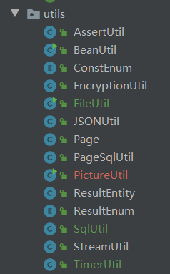
设计详情
其他：
处理异常
安全加密
数据解析
数据传输
数据库优化
……
Notes:
除此之外，我们在很多地方进行了进一步的优化和封装。
首先，在处理异常方面，我们使用断言工具类用于我们手写的Mybatis解析的异常处理，
并且使用自定义枚举异常进行异常的判断，规范化异常的处理，避免魔法值的出现。
在数据安全加密方面，我们使用MD5进行密码的加密，以及使用uuid进行所有id的生成，防止注入式攻击
在数据解析方面，我们书写了自动封装工具类，将前端request请求中的参数封装进一个或多个bean中，简化信息的获取，我们还书写了关于JSON对象，图片对象的处理工具类，简化了JSON对象的响应返回，进行对JSON文件的解析，还有针对富文本的图片的存储，压缩与回显thumbnailator的封装工具类。
在数据传输方面，我们用自定义的ResultEntity类统一响应对象类型，通过result属性判断操作成功与否，通过msg传递枚举的结果提示，以及便利我们进行单个对象，list，page等的传输，可以在一次响应中提供更多的数据。其中page是我们自己封装的分页工具类，提供当前页，每页条数，总条数，总页数等的属性，提供计算方法，实现通过提供当前页和每页数据个数以及其他的筛选条件，与我们自写的myBatis的xml语句相结合，实现后端对数据库使用limit分页，为多次使用的分页展示功能提供基础。
除此之外，我们还对数据库进行优化，通过规范sql语句，来尽量避免全表查询，通过设置索引，不设外键，逻辑删除数据等方式减轻数据库负担，提高查询效率。对于删除任务，我们使用定时任务进行物理删除。
除此之外，为了减少服务器负担，增强用户体验，前端还进行了防抖和预加载的处理，后端用流式运算去重提高效率，用更少的代码实现更多的功能，比如说我们的多条件排序查询只使用了2个sql语句完成两个或三个条件的多表查询。
介绍了这么多，下面有请我们项目组成员进行功能的展示以及具体的讲解。

Slide 13
Thanks
2020-08-19

